Slide 1
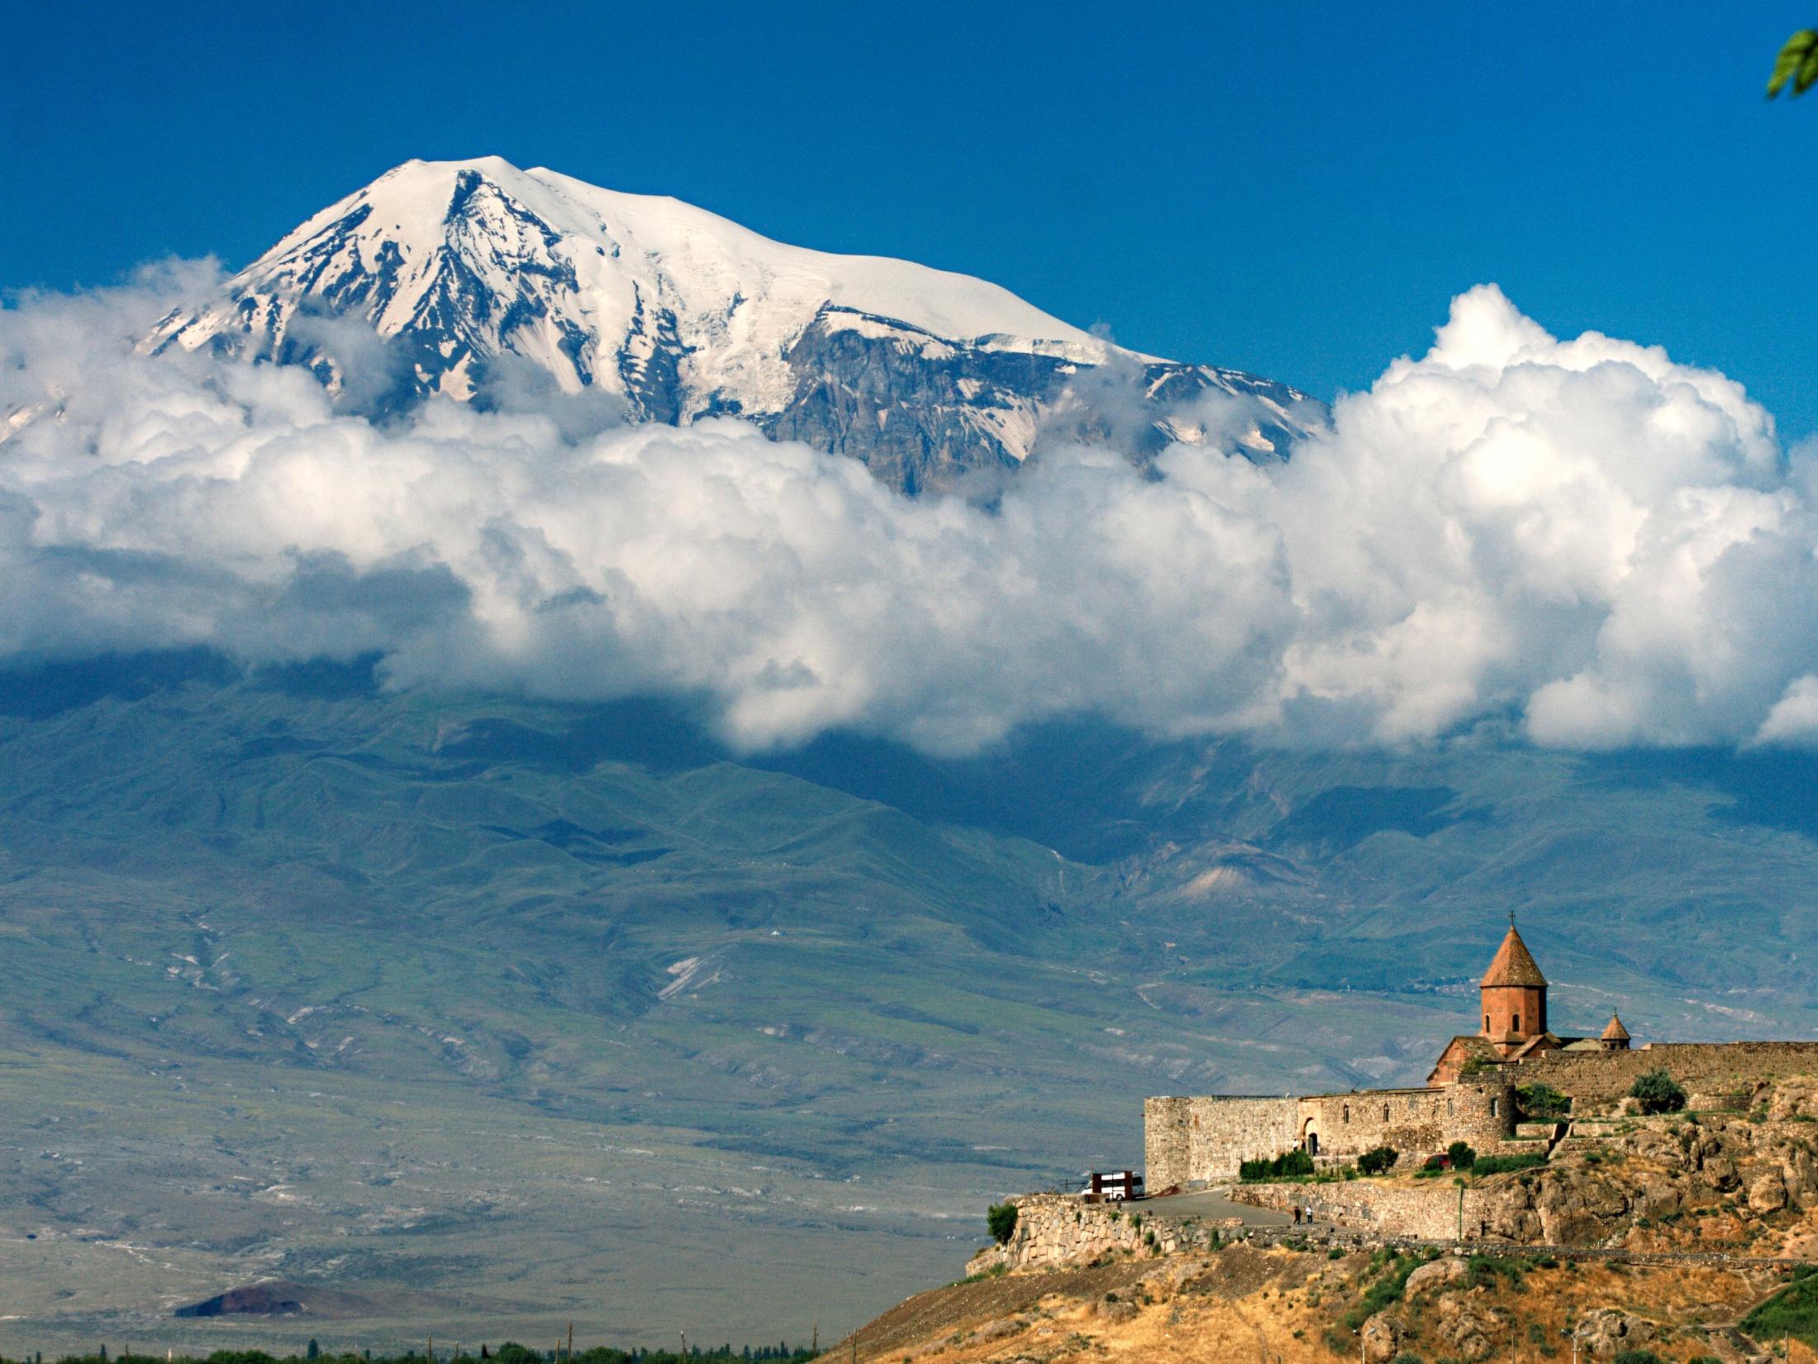
Le CIF Première année
Dieu à la rencontre de l’homme
Révélation
Christologie
Anthropologie

Slide 2
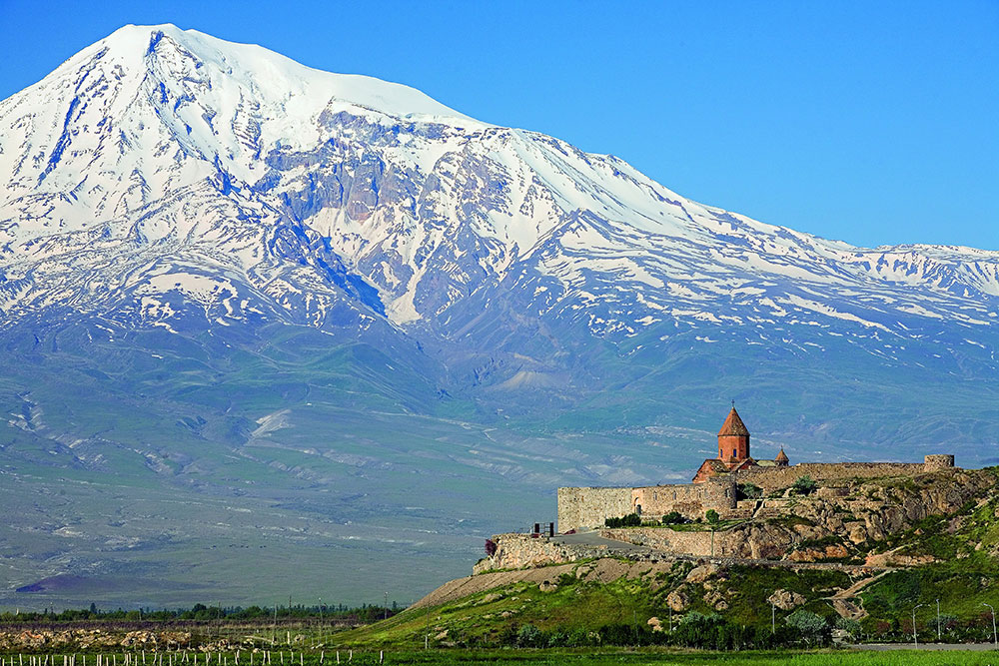
Le CIF Seconde année l’homme à la rencontre de Dieu
L’Eglise
Les sacrements
La morale

Slide 3
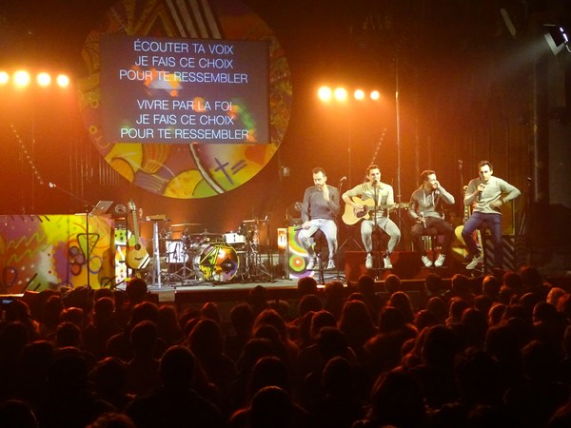

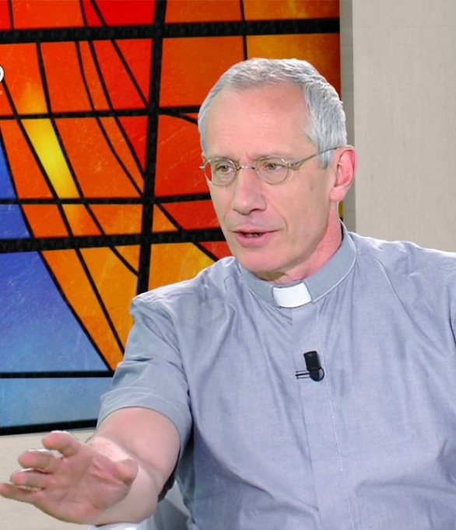


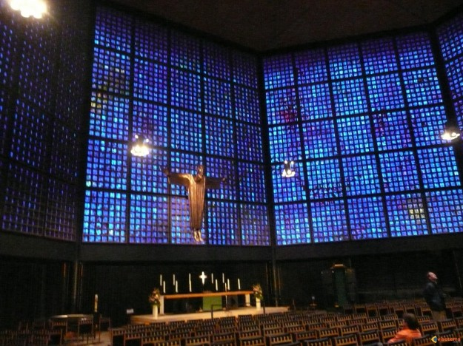
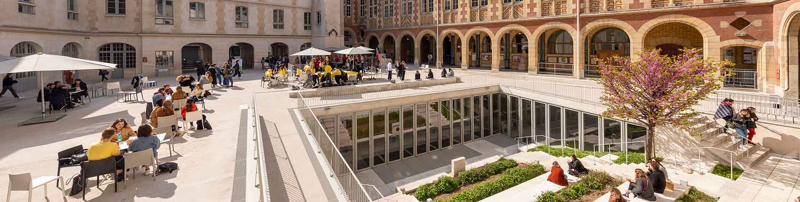
ISTA
Philo

Slide 4
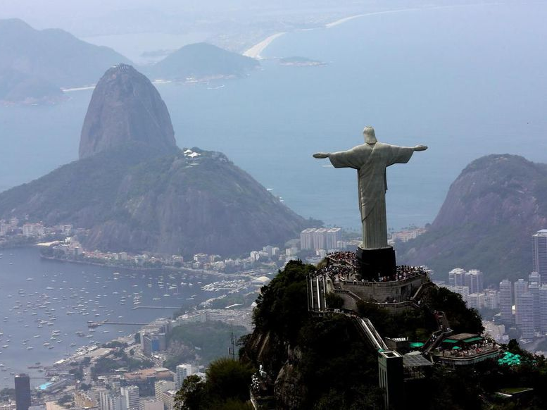
Dieu à la rencontre de l’homme
Jésus-Christ, vrai Dieu, vrai homme

Slide 5
Ch. I – Une ouverture à double clefs.
Ch. II – Le Verbe s’est fait chair
Ch. III – Les querelles christologiques des premiers siècles
Ch. IV – Le sacrifice de la croix
Ch. V – Sauveur
Ch. VI – Le Notre Père

Slide 6
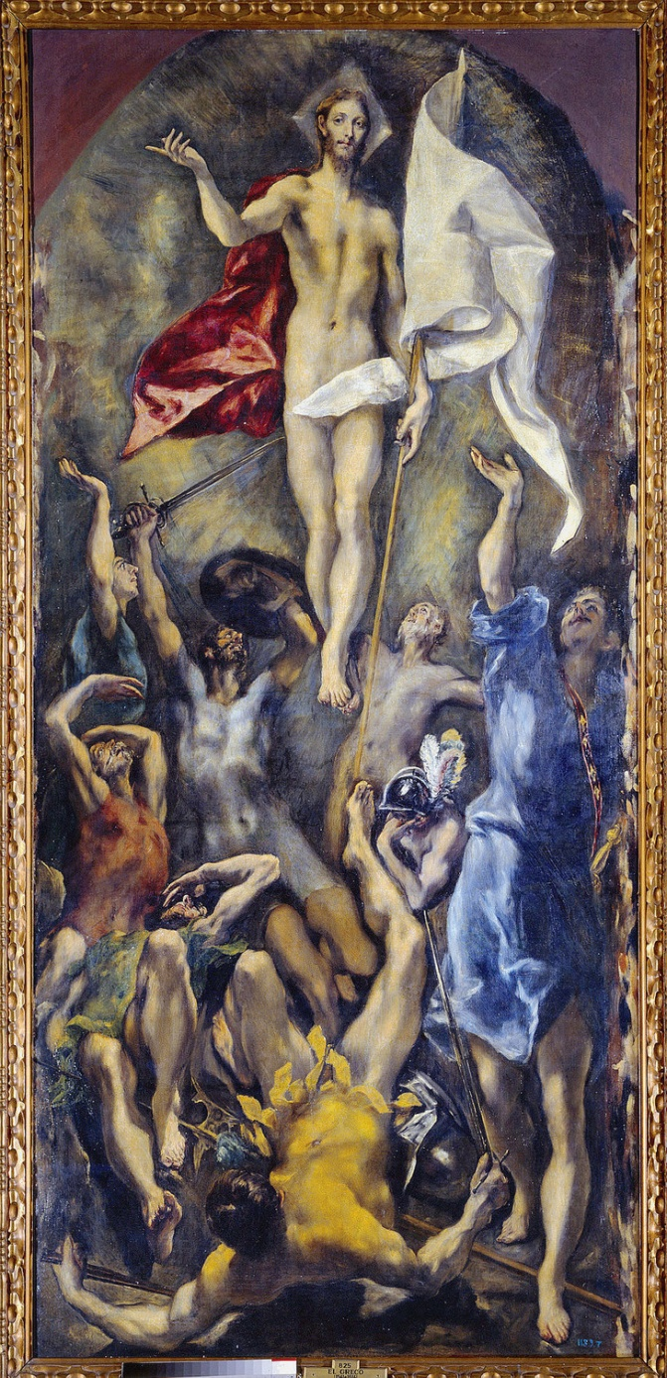
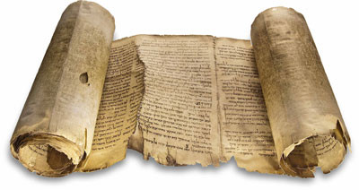
Ch. I

Slide 7
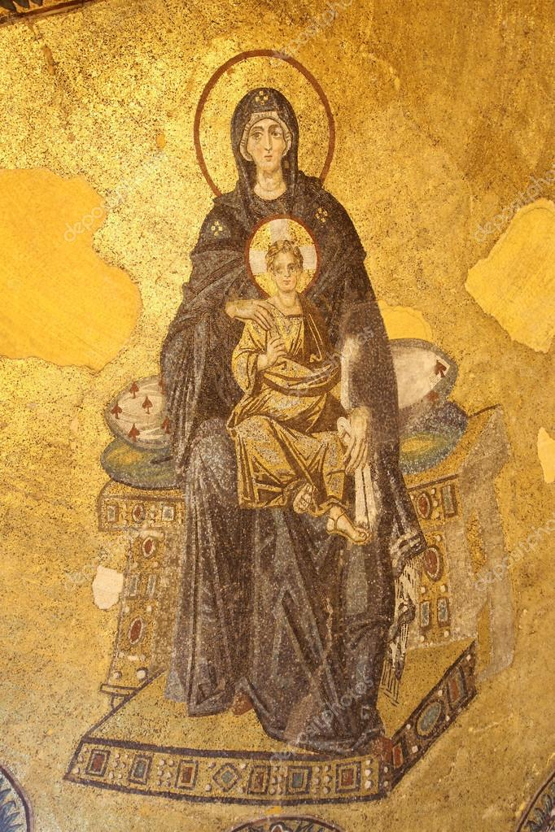
Ch. II
Le Verbe s’est fait chair

Slide 8
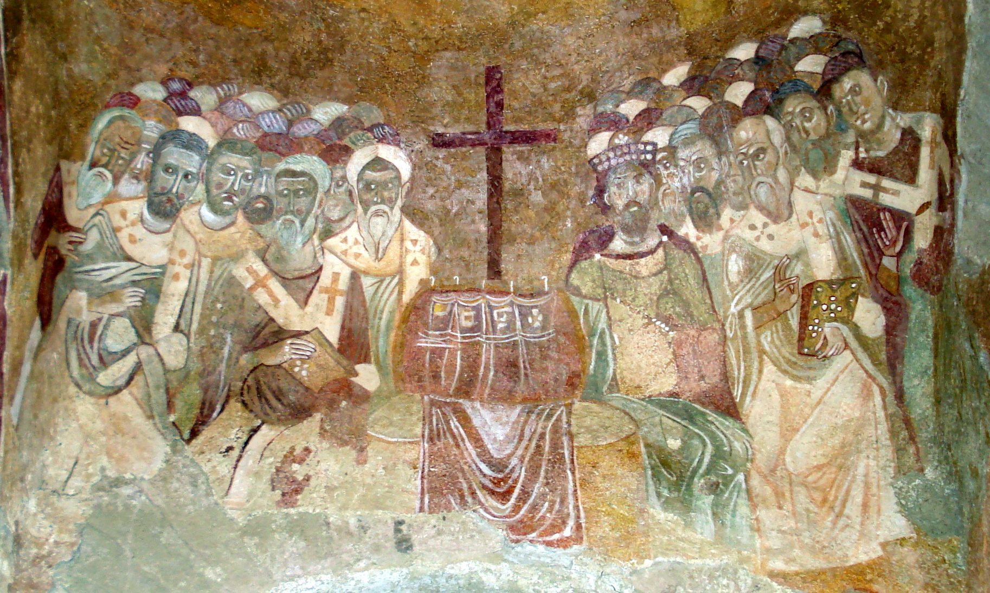
Ch. III Les querelles christologiques des premiers siècles

Slide 9
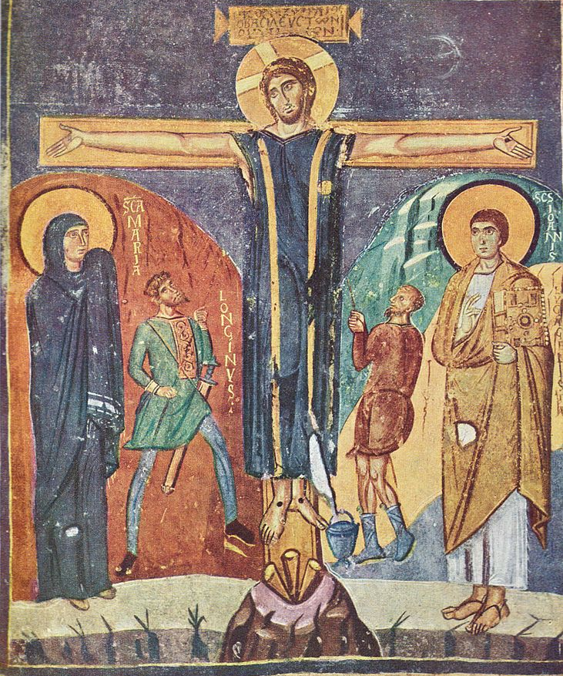
Ch. IV le sacrifice de la Croix

Slide 10
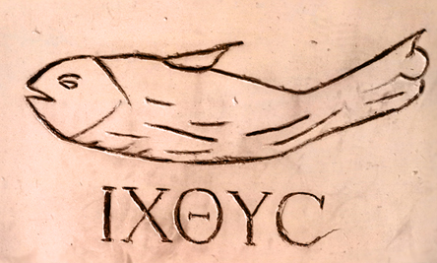
Ch. V Sauveur

Slide 11
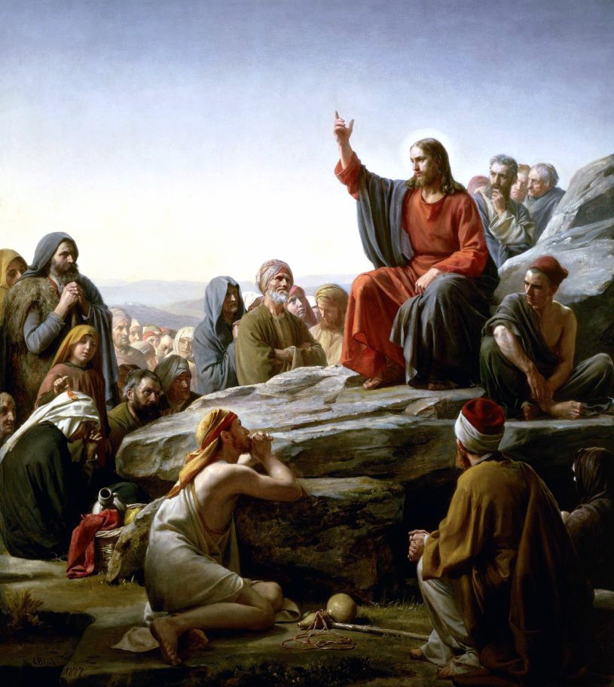
Ch.VI - Le Notre Père

Slide 12
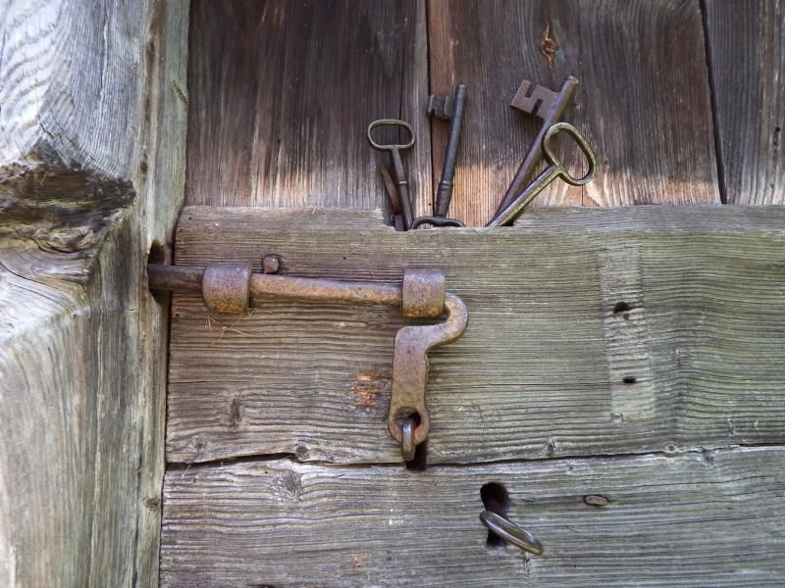
Ouverture
à double clefs

Slide 13
Nous cherchons à comprendre, à connaître
- Première clef : l’accomplissement des Écritures
Lorsque les temps furent accomplis
Seconde clef : La Résurrection à la source

Slide 14
Nous cherchons à comprendre, à connaître
L’énigmatique Jésus
c’est Dieu qui le premier, nous cherche
insaisissable
Première clef : l’accomplissement des Écritures
Lorsque les temps furent accomplis
Seconde clef : La Résurrection à la source

Slide 15
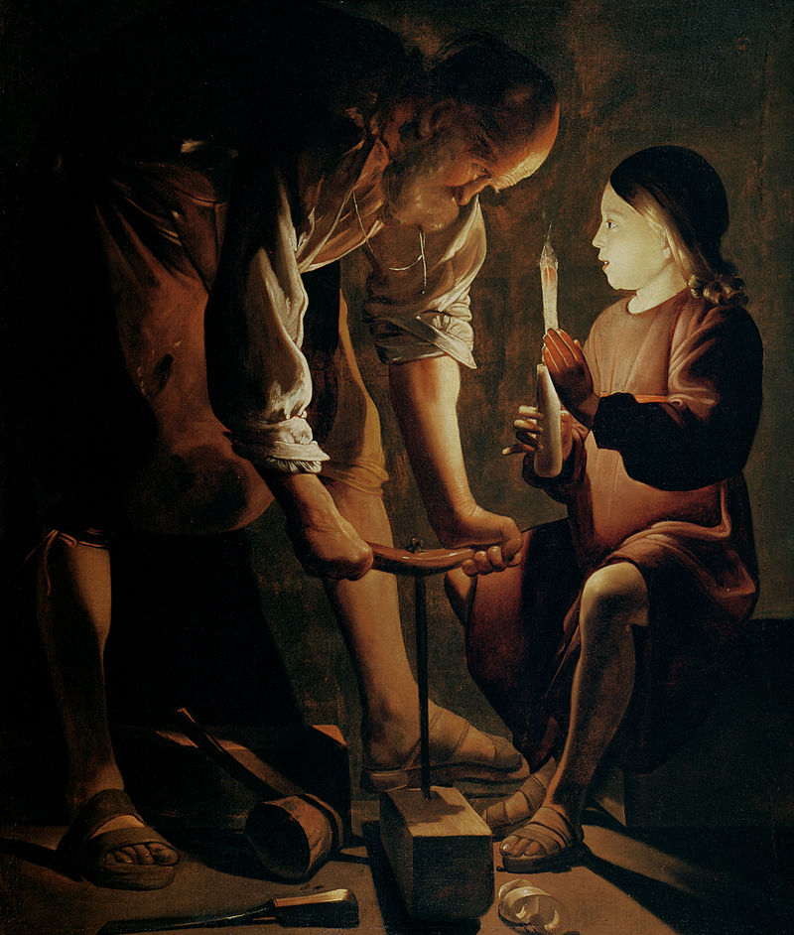
Georges de La Tour,
1640, Louvre

Slide 18
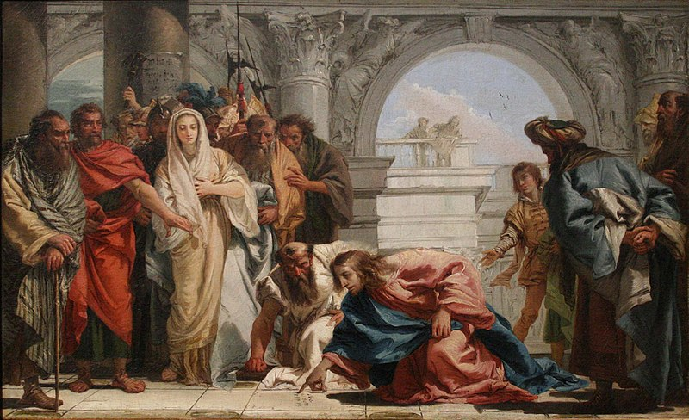
1753

Slide 19
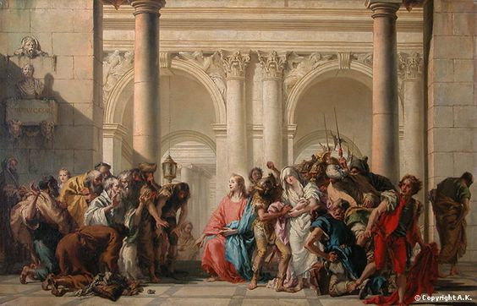

Slide 20
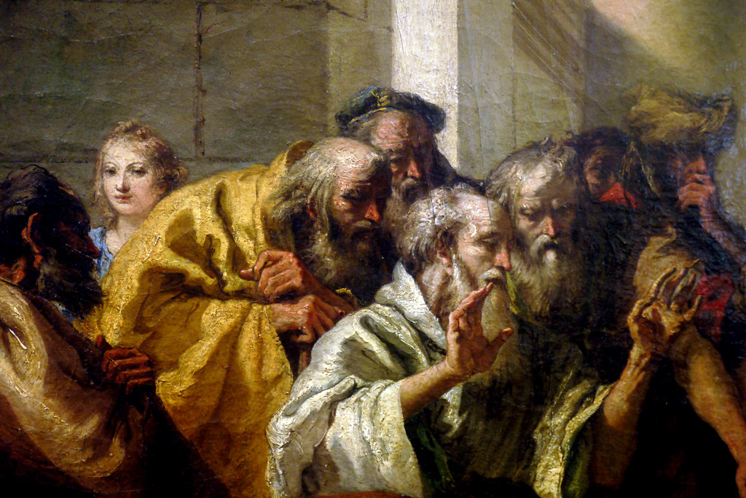

Slide 21
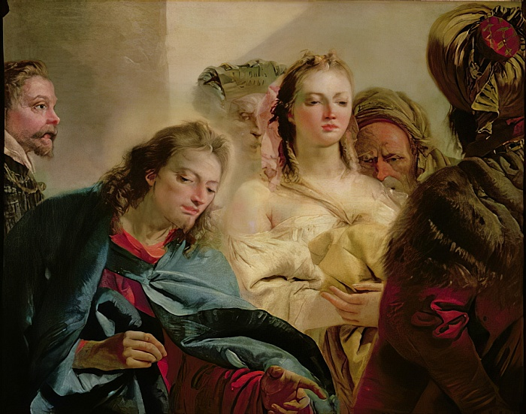
1751

Slide 22
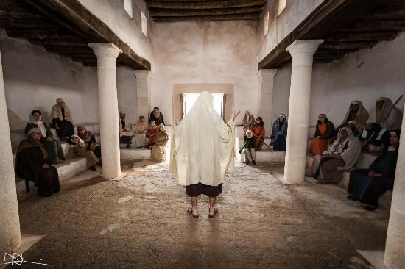

Slide 23
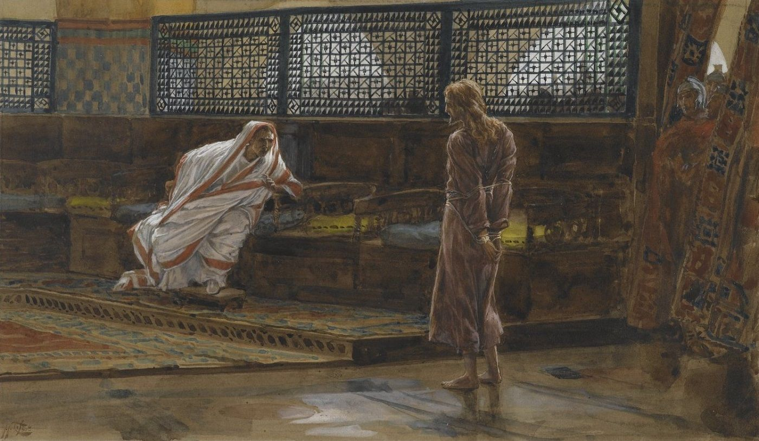
James Tissot, 1894

Slide 24
Nous cherchons à comprendre, à connaître
L’énigmatique Jésus
c’est Dieu qui, le premier nous cherche
insaisissable
Première clef : l’accomplissement des Écritures
Lorsque les temps furent accomplis
Seconde clef : La Résurrection à la source

Slide 25
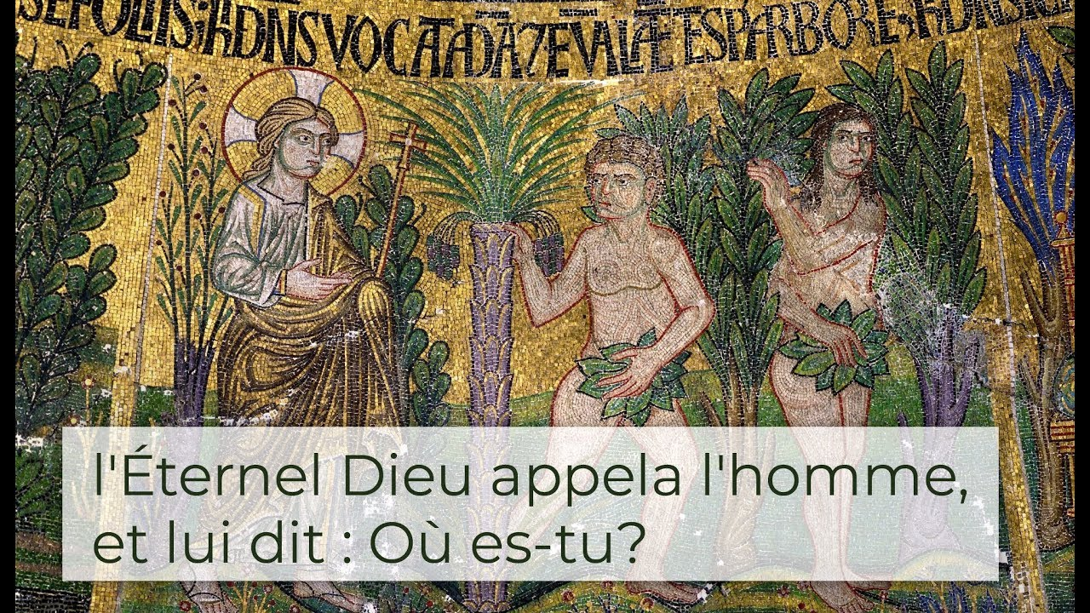
Dieu en quête de l’homme

Slide 26
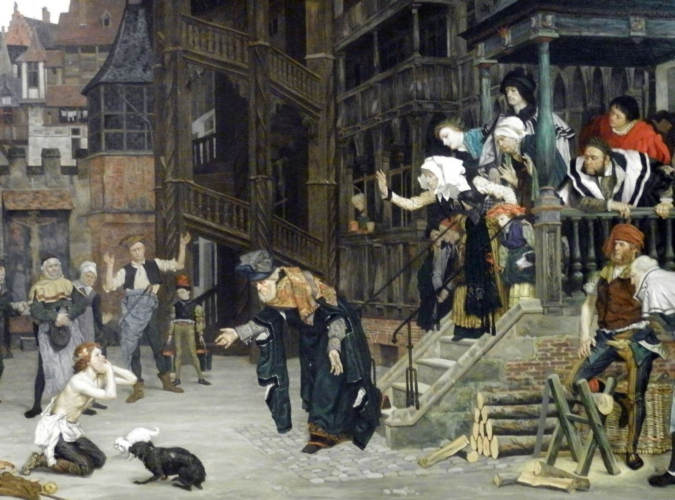

Slide 27
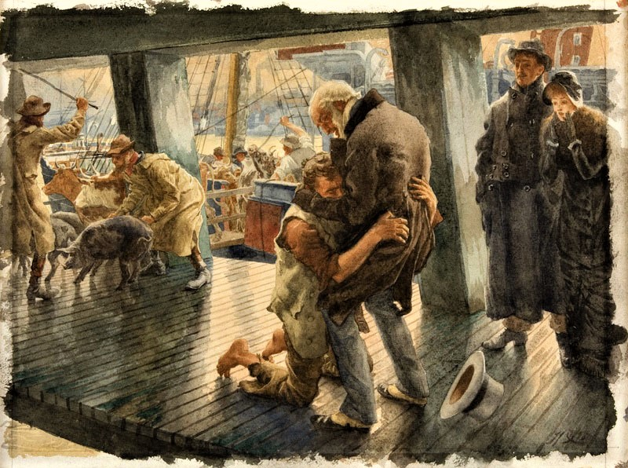
Le retour du fils prodigue, Tissot, Nantes

Slide 28
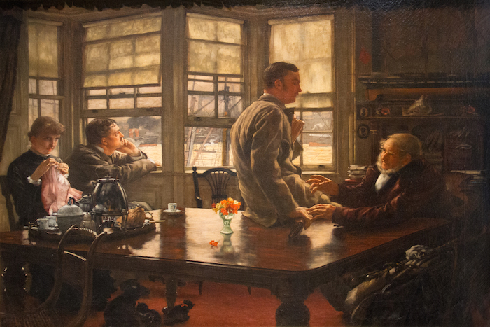
1880

Slide 29
Le retour du fils prodigue, Tissot, Nantes

Slide 30
Nous cherchons à comprendre, à connaître
L’énigmatique Jésus
c’est Dieu qui, le premier nous cherche
insaisissable
Première clef : l’accomplissement des Écritures
Lorsque les temps furent accomplis
Seconde clef : La Résurrection à la source

Slide 31
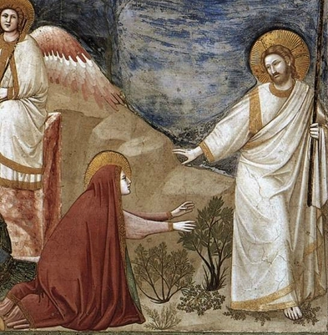
Giotto, 1304
Padoue

Slide 32
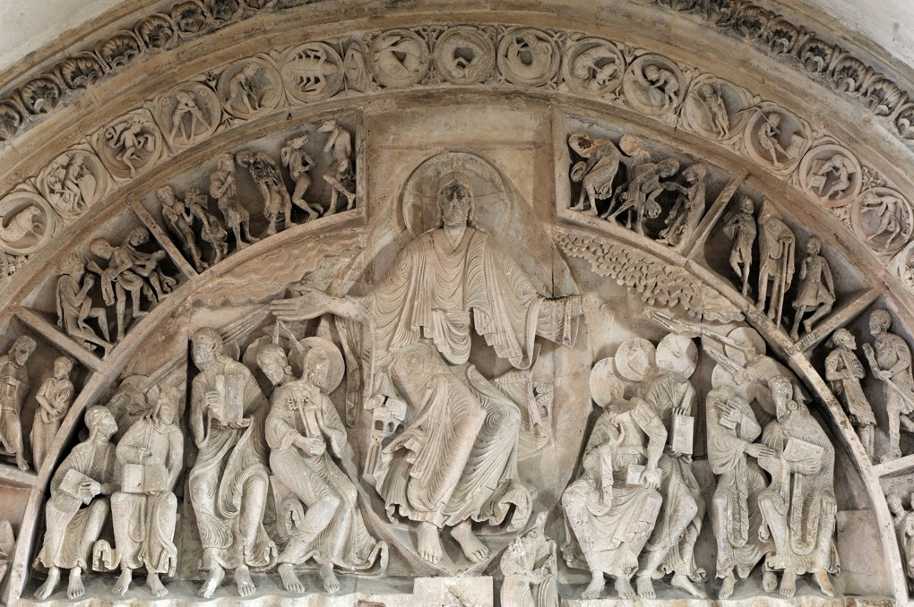

Slide 33
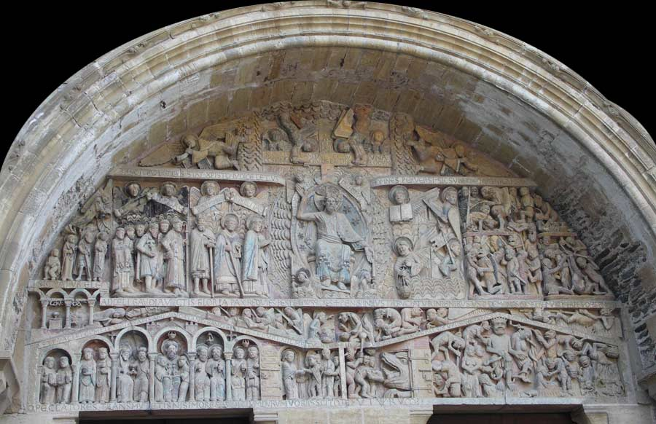

Slide 34
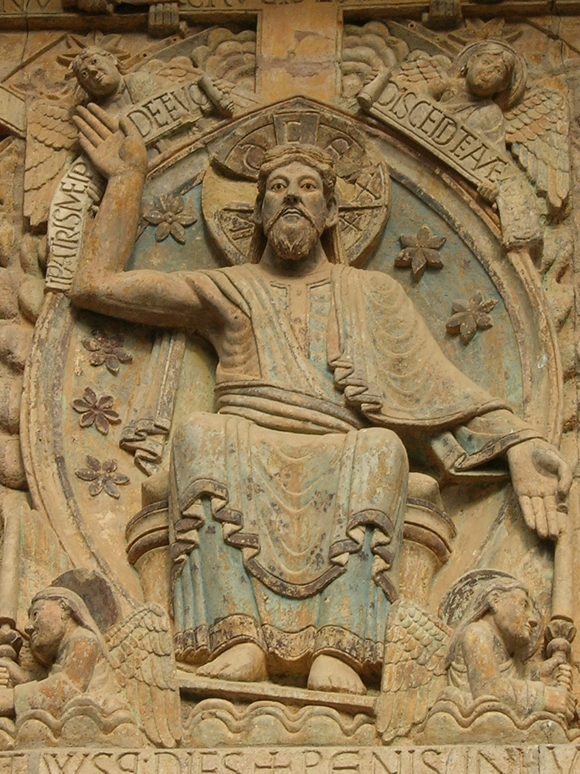

Slide 35
Nous cherchons à comprendre, à connaître
Première clef : l’accomplissement des Écritures
3 idées + 1 image
Lorsque les temps furent accomplis
Seconde clef : La Résurrection à la source

Slide 37
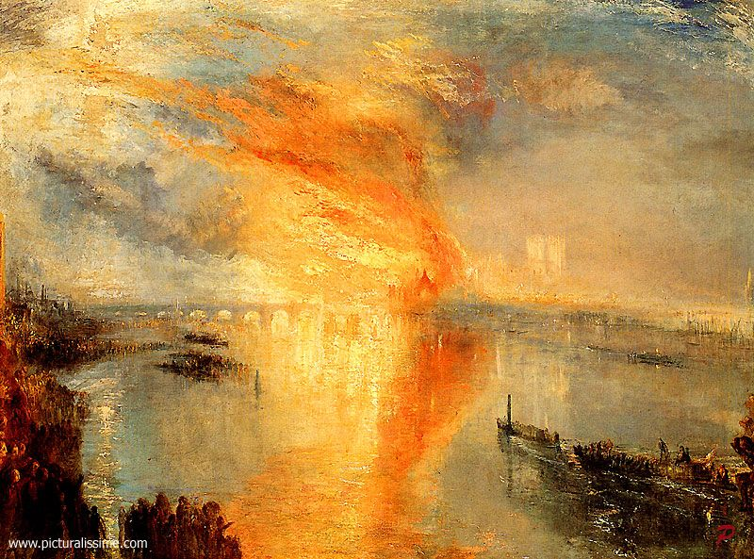
Turner, 1834

Slide 38
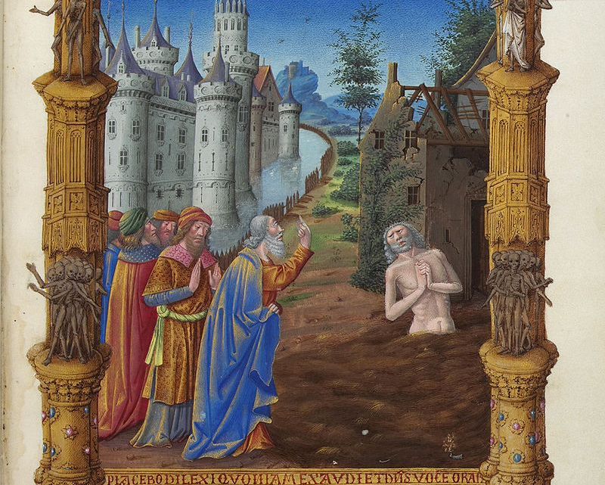

Slide 39
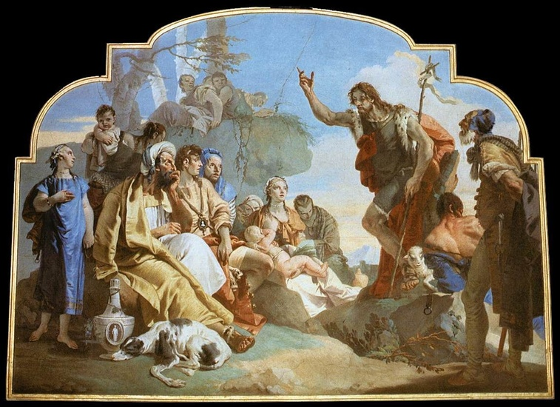
Tiepolo, 1750

Slide 40
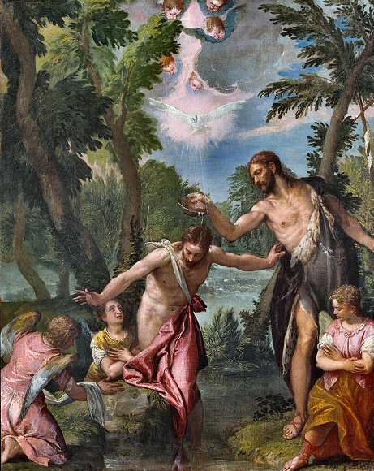
Véronèse, 1580

Slide 41
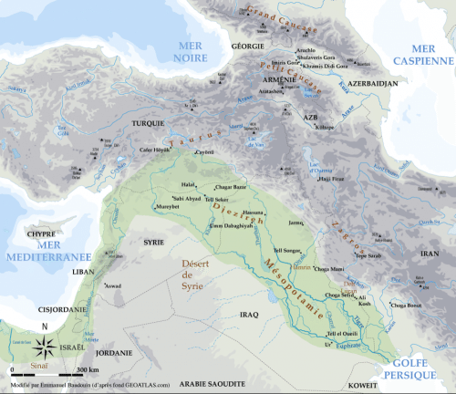

Slide 44
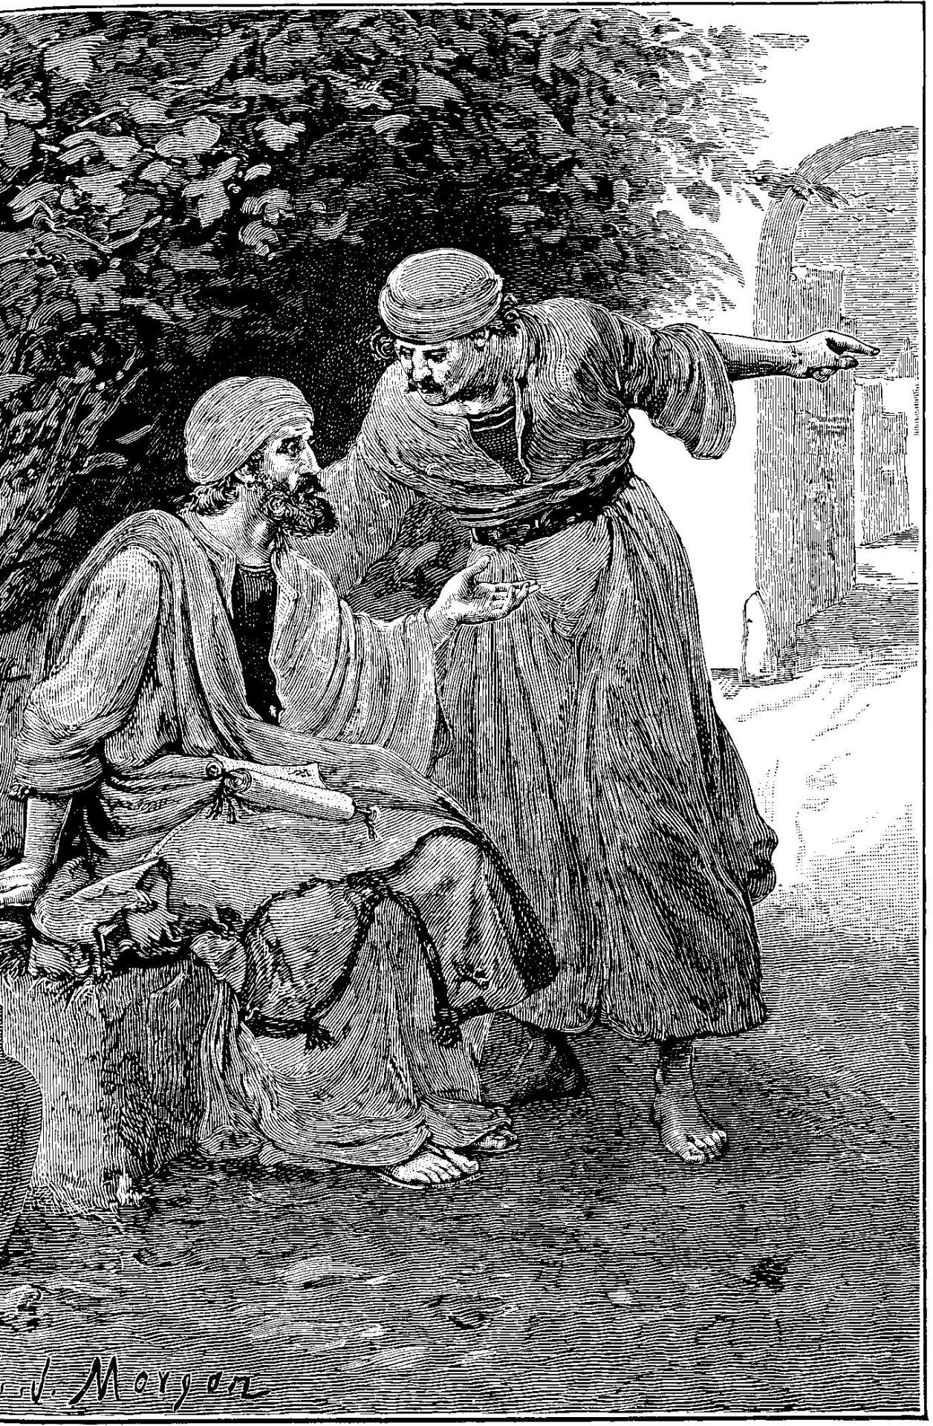

Slide 45
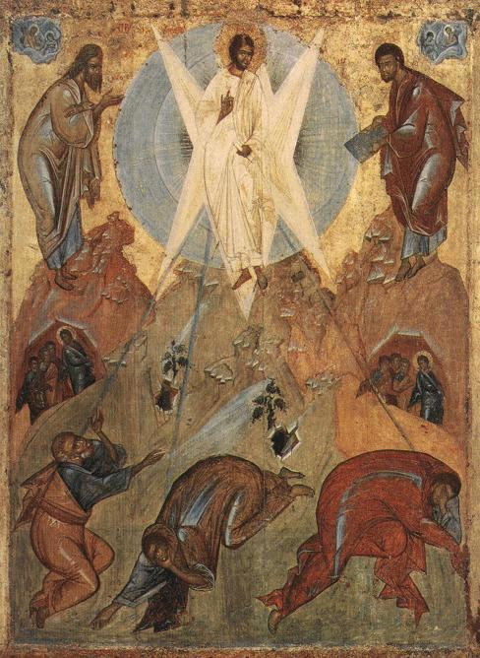
Théophane le grec
1408

Slide 46
Nous cherchons à comprendre, à connaître
Première clef : l’accomplissement des Écritures
Lorsque les temps furent accomplis
  Limon religieux juif
  Empire romain
Seconde clef : La Résurrection à la source

Slide 47
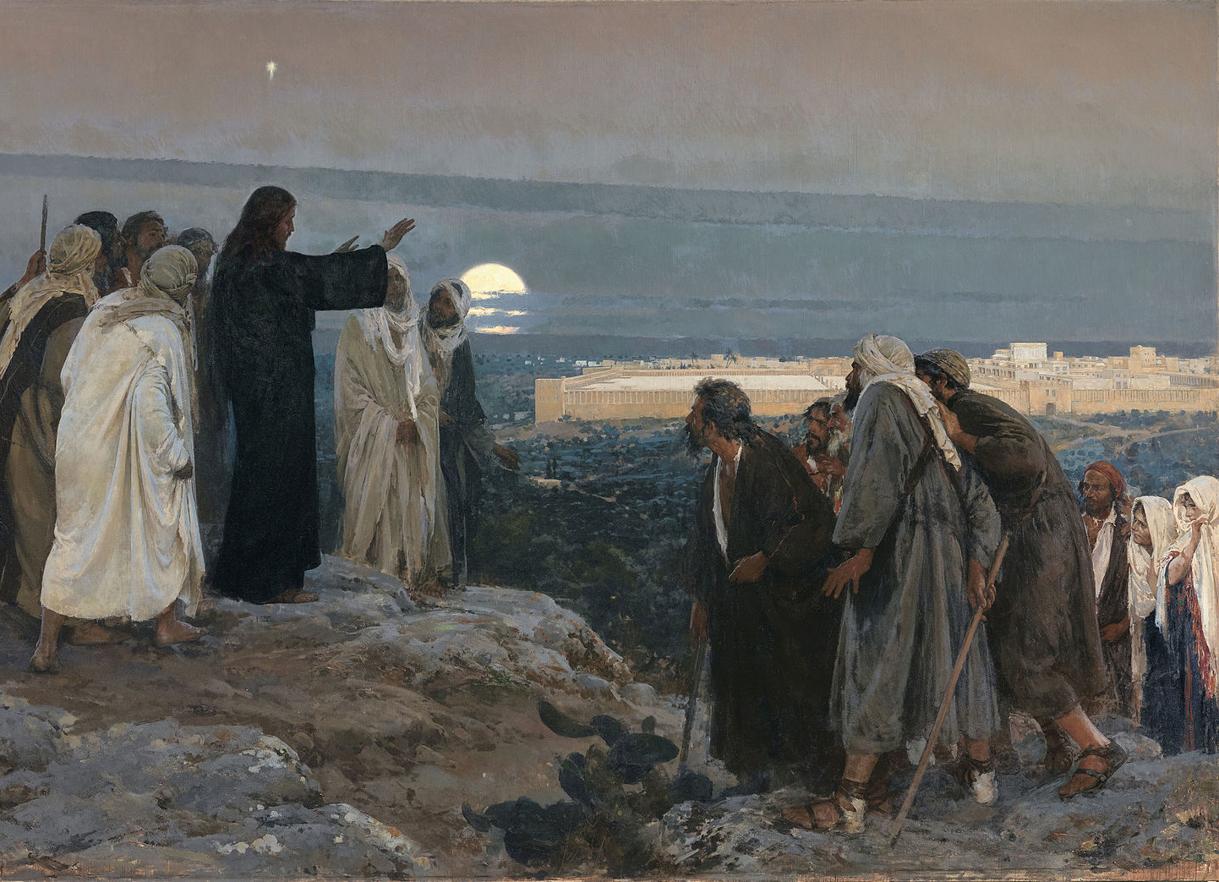
Flevit super illam (Il pleura sur elle), Enrique Simonet,1892

Slide 48
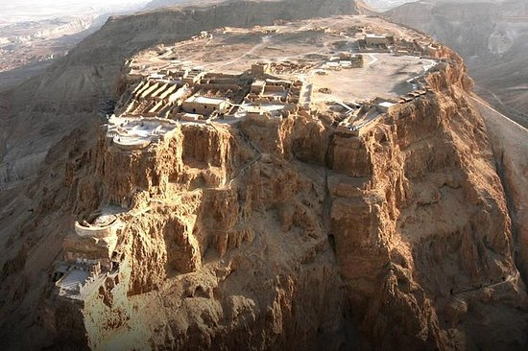

Slide 49
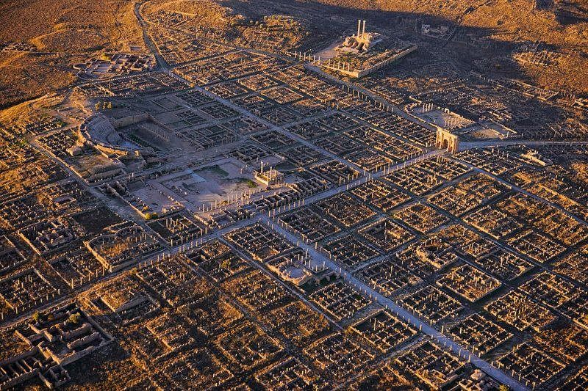
Timgad, Algérie

Slide 50
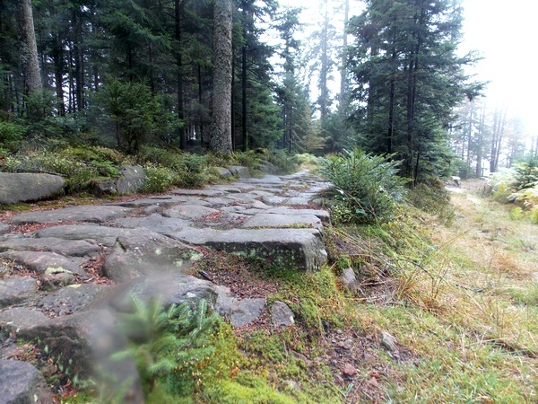

Slide 51
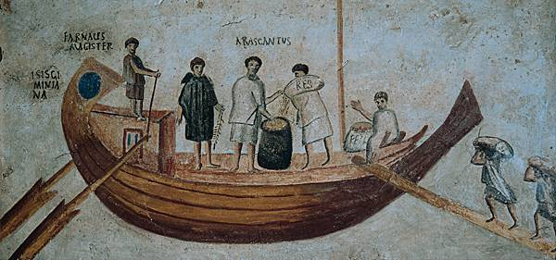
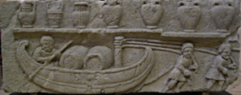

Slide 52
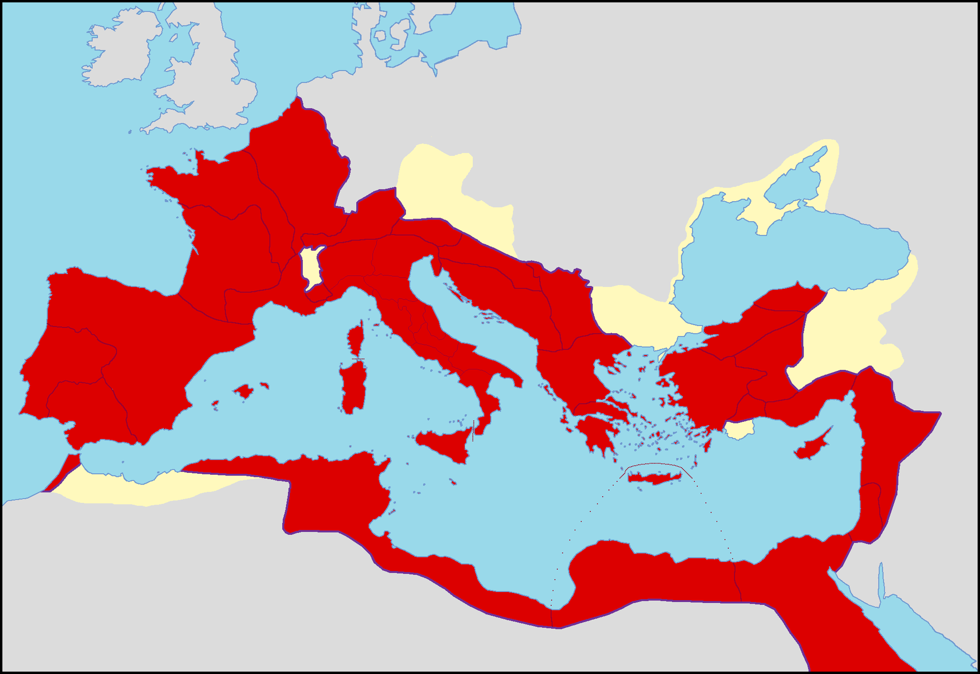

Slide 53
Nous cherchons à comprendre, à connaître
Première clef : l’accomplissement des Écritures
Lorsque les temps furent accomplis
Seconde clef : La Résurrection à la source

Slide 54
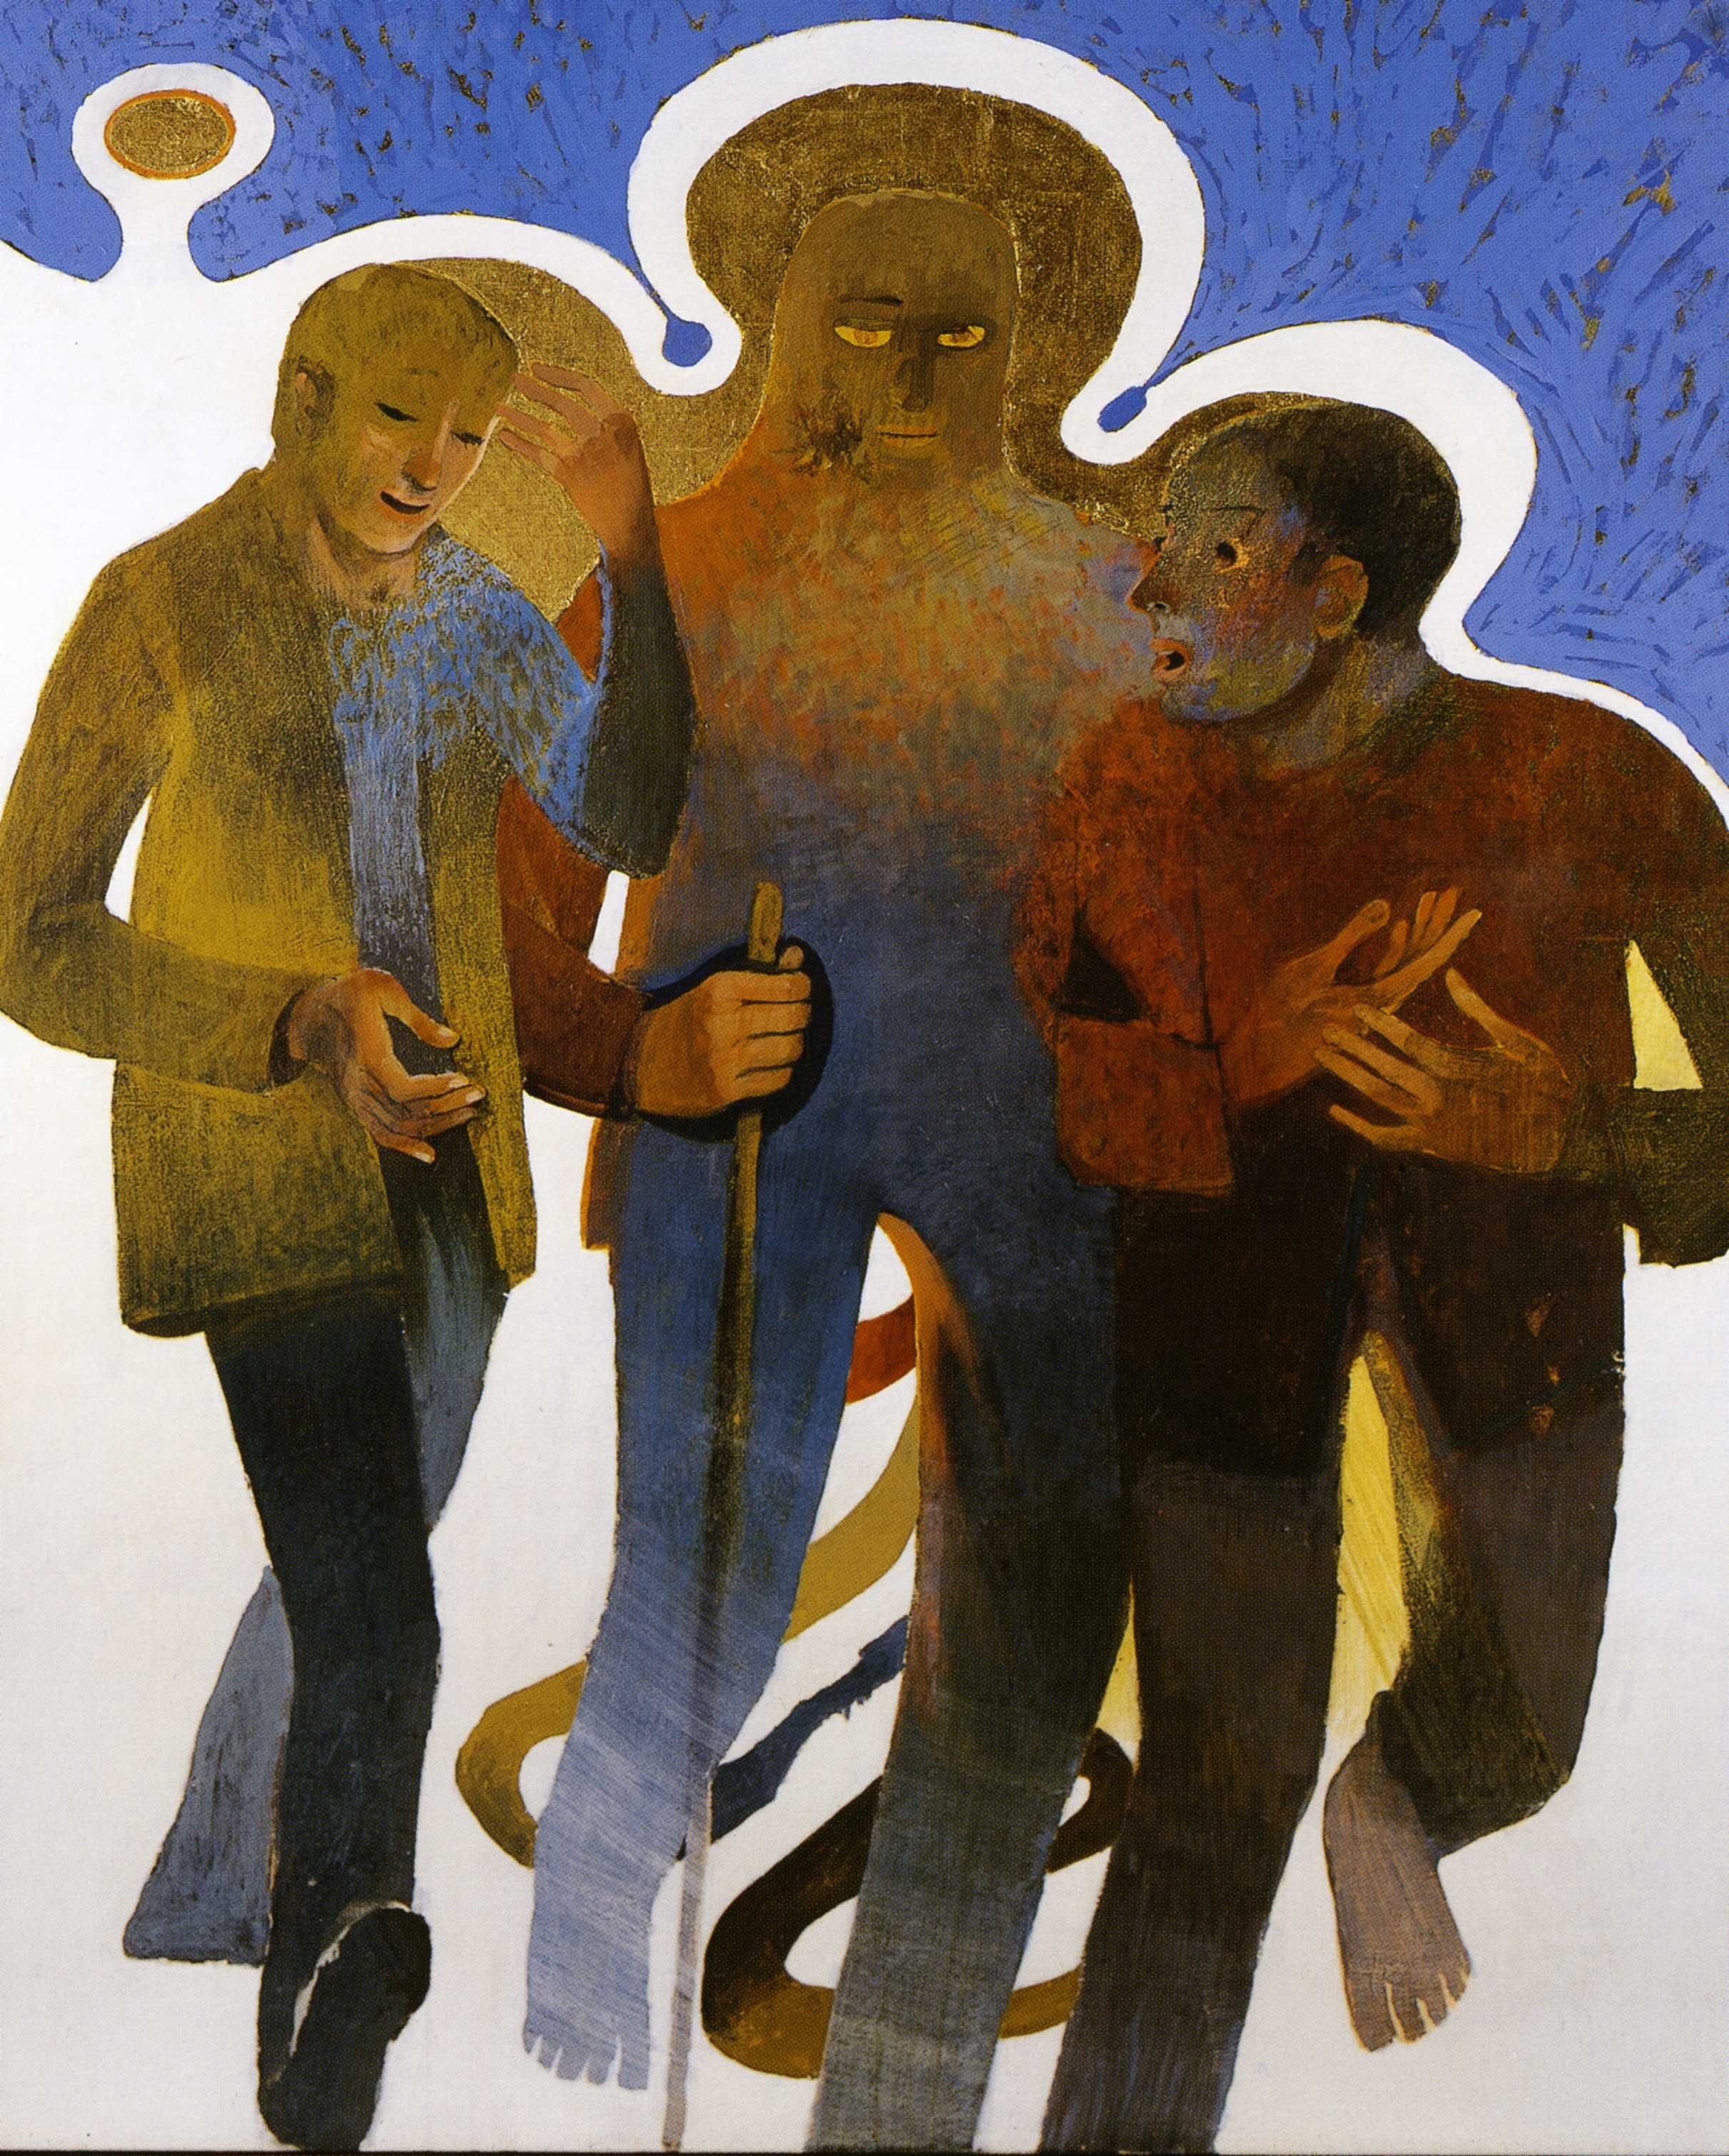
Arcabas

Slide 55
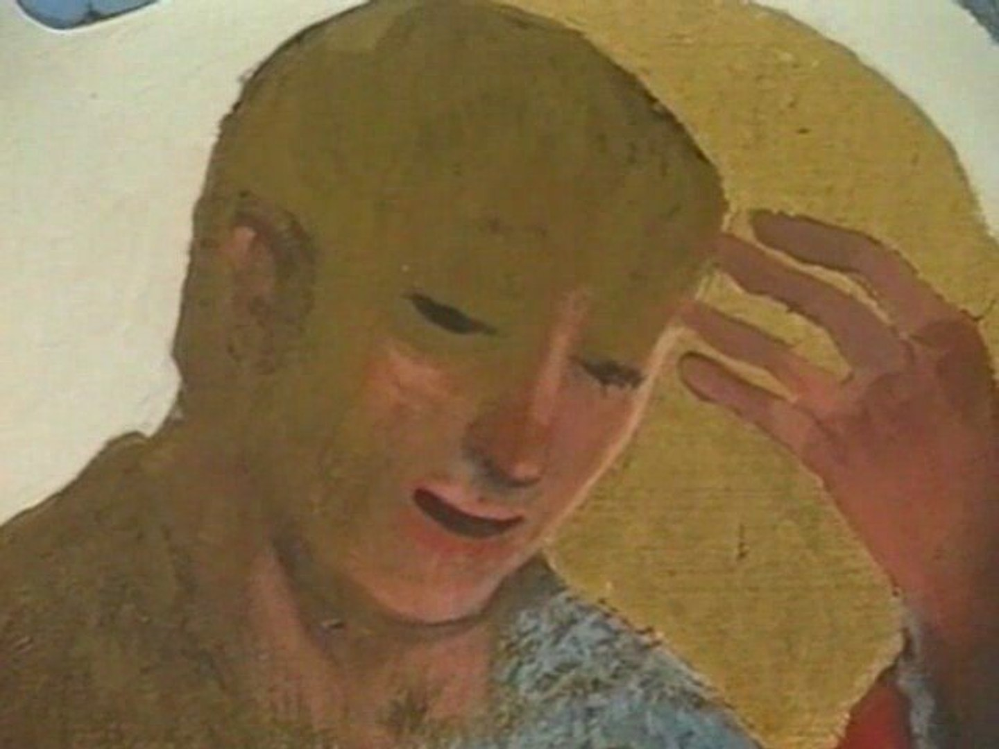

Slide 56
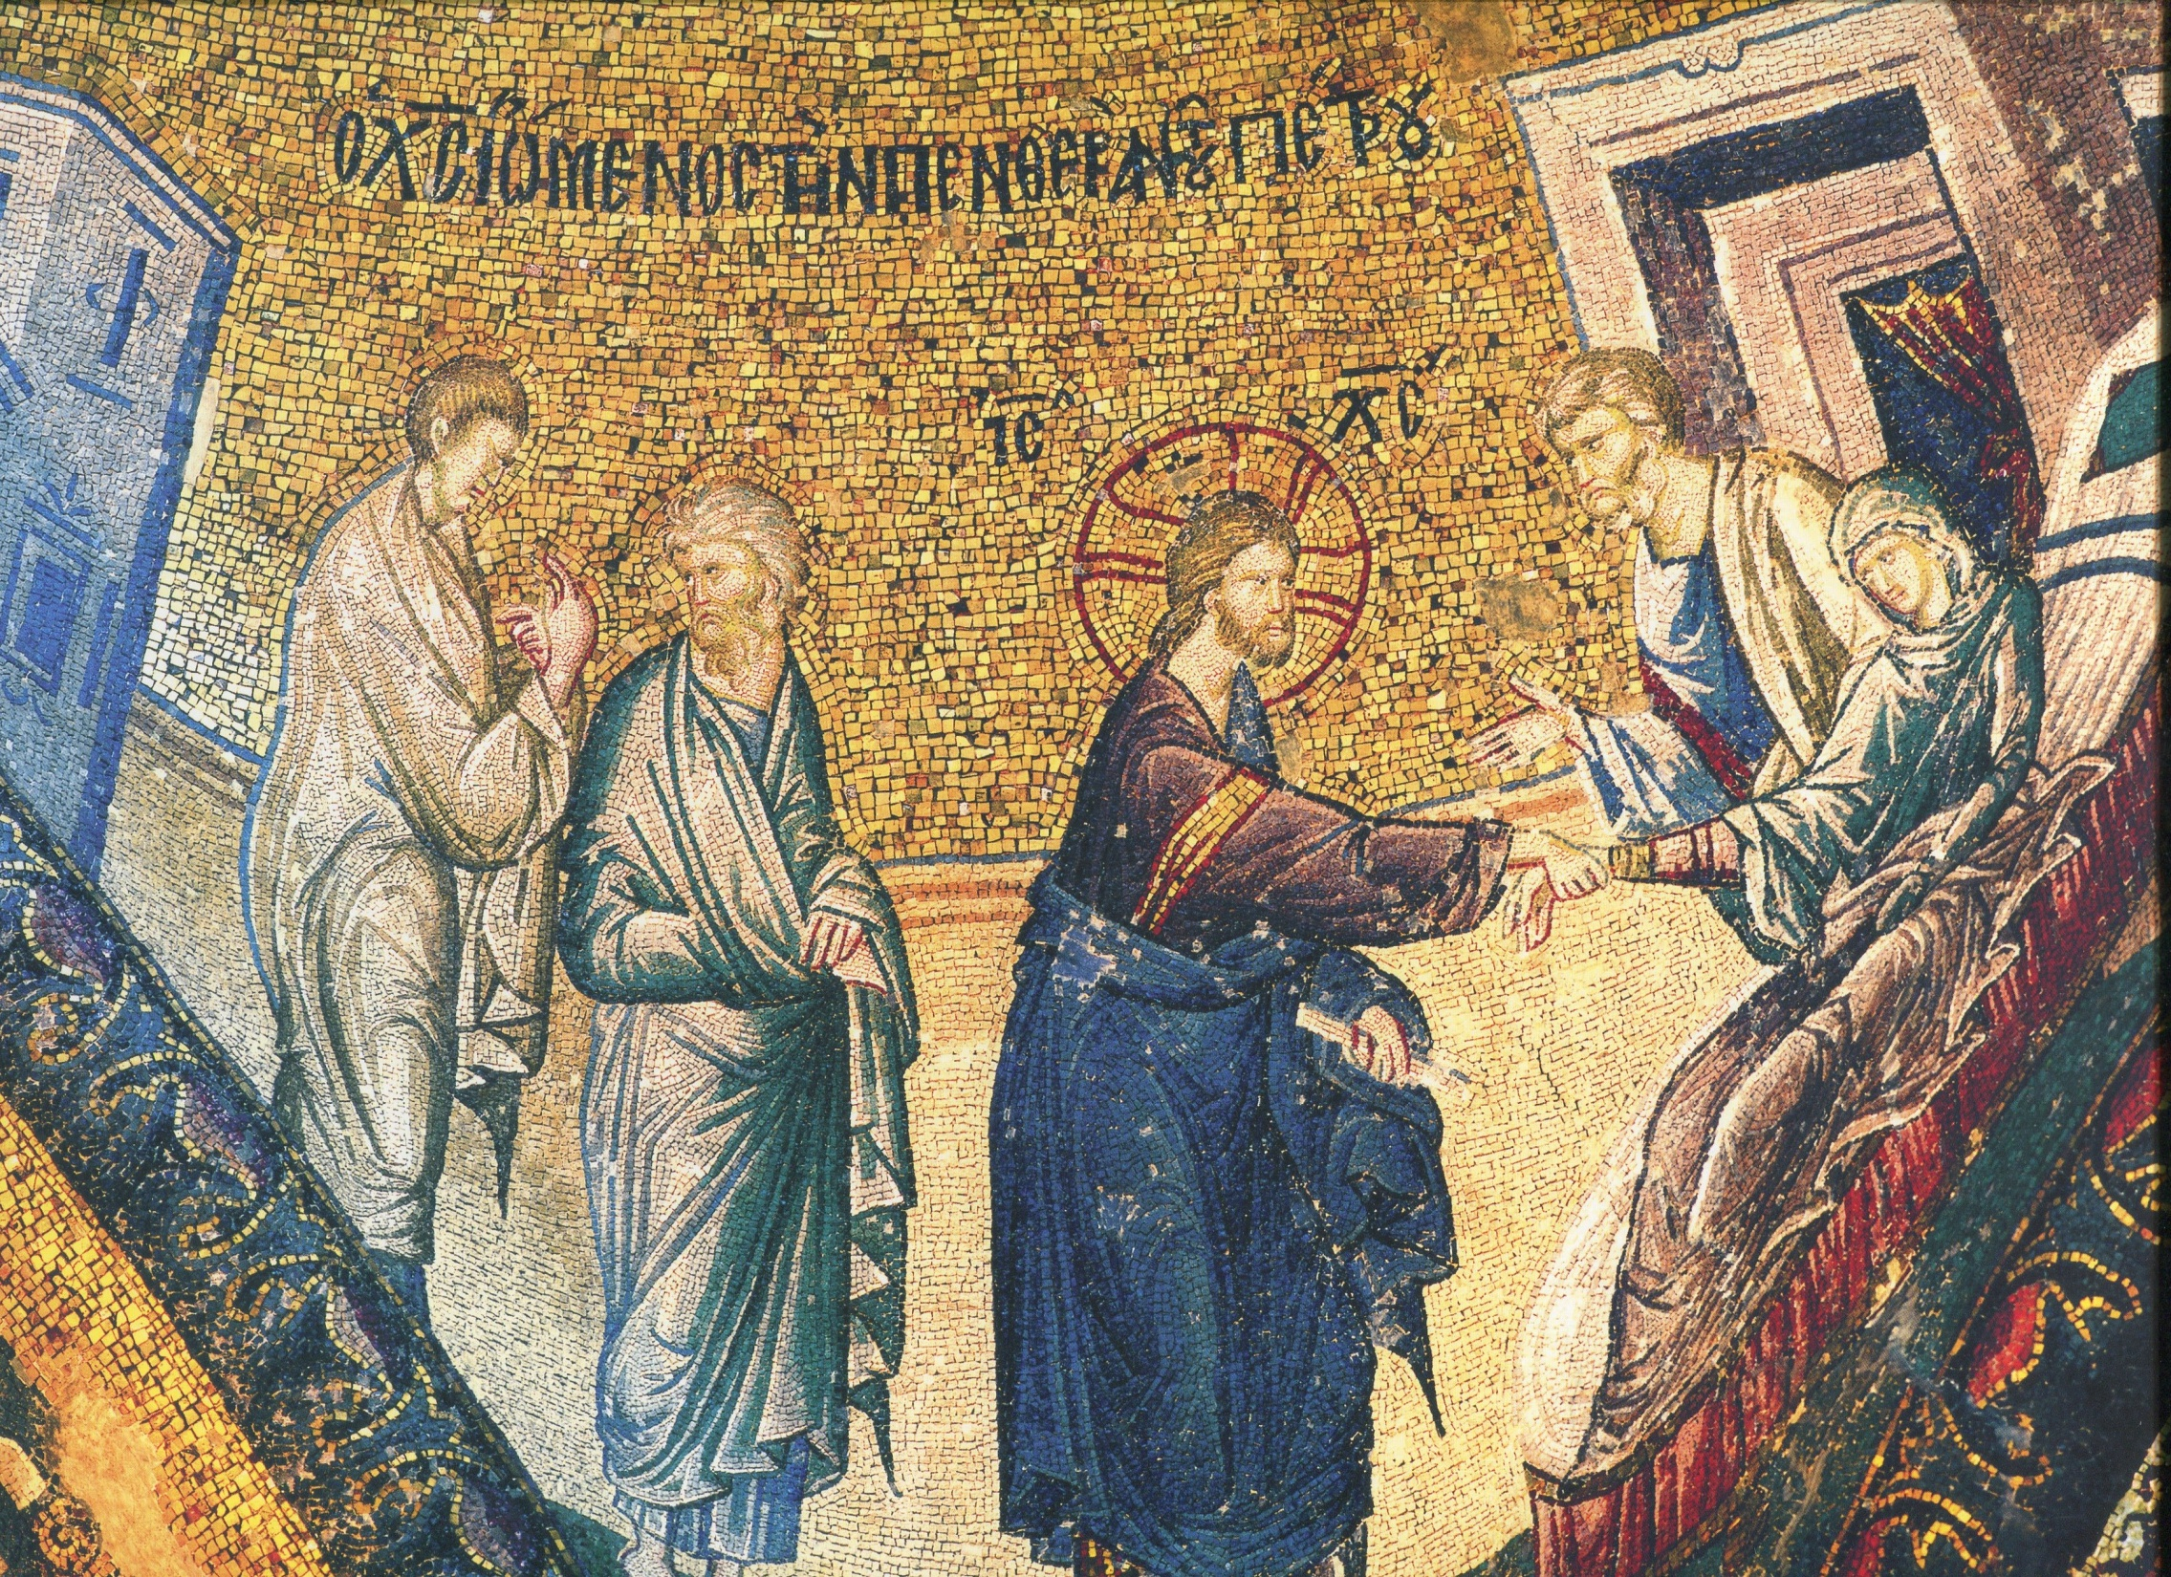

Slide 57
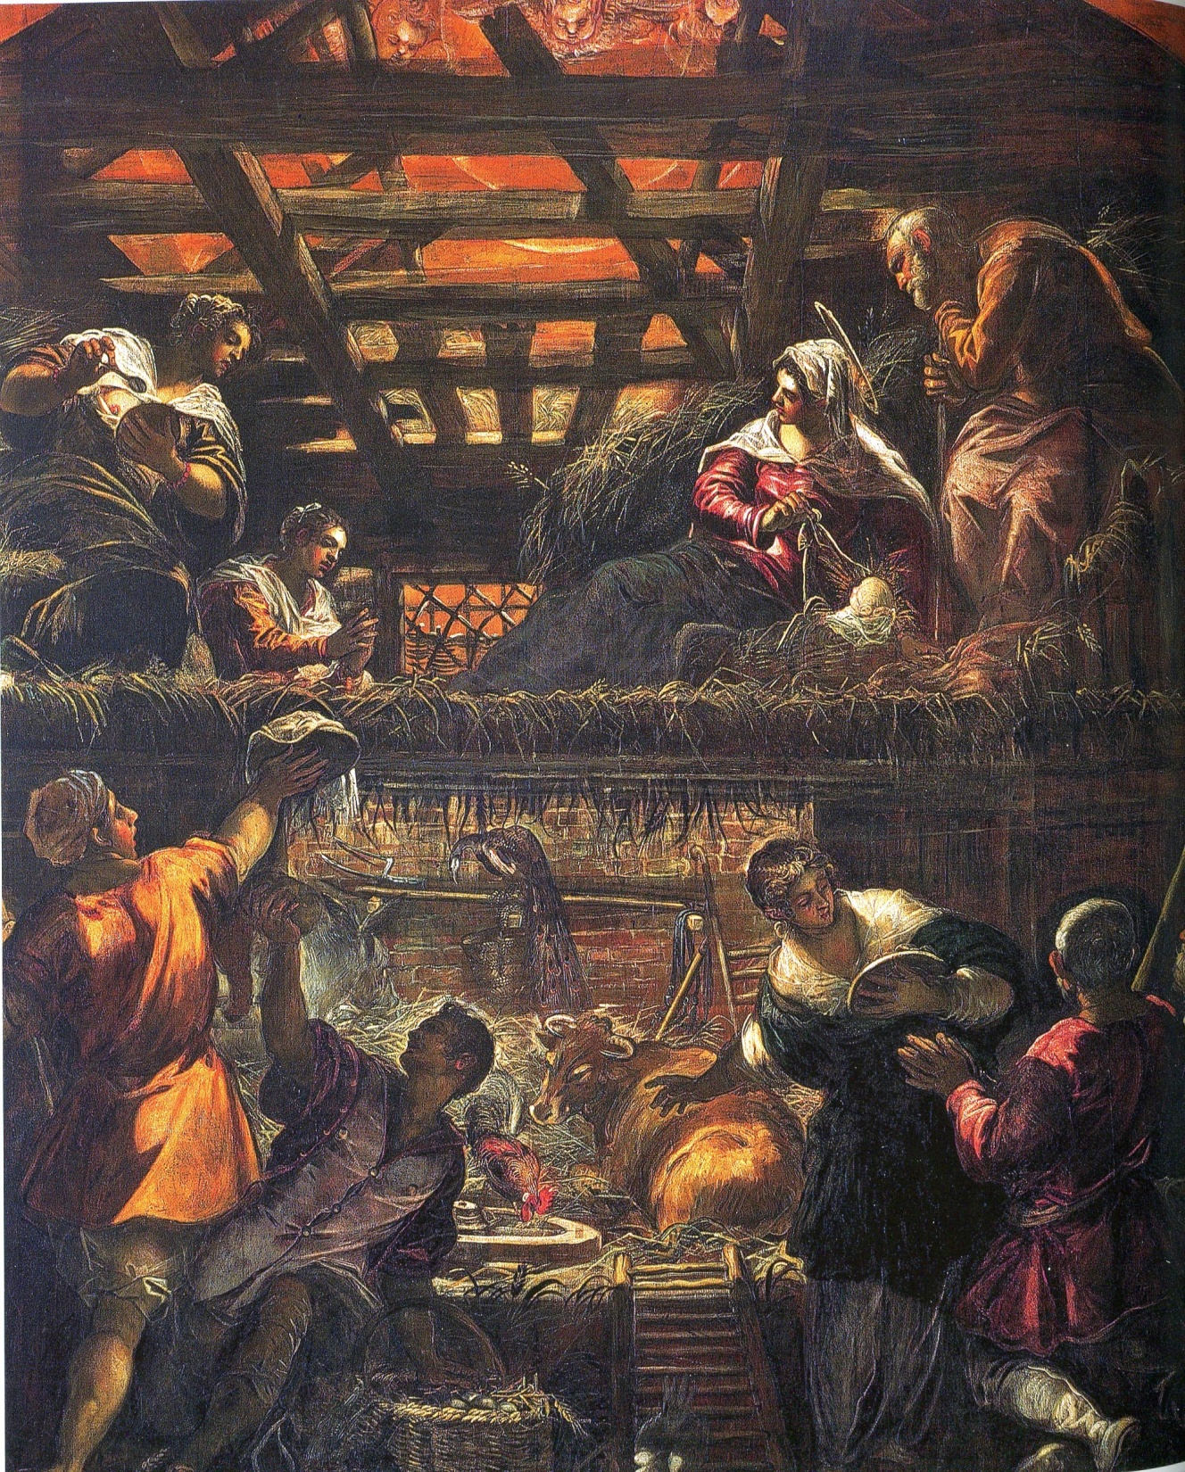
Tintoret,
scuola di san Rocco,
Venise, 1568

Slide 58
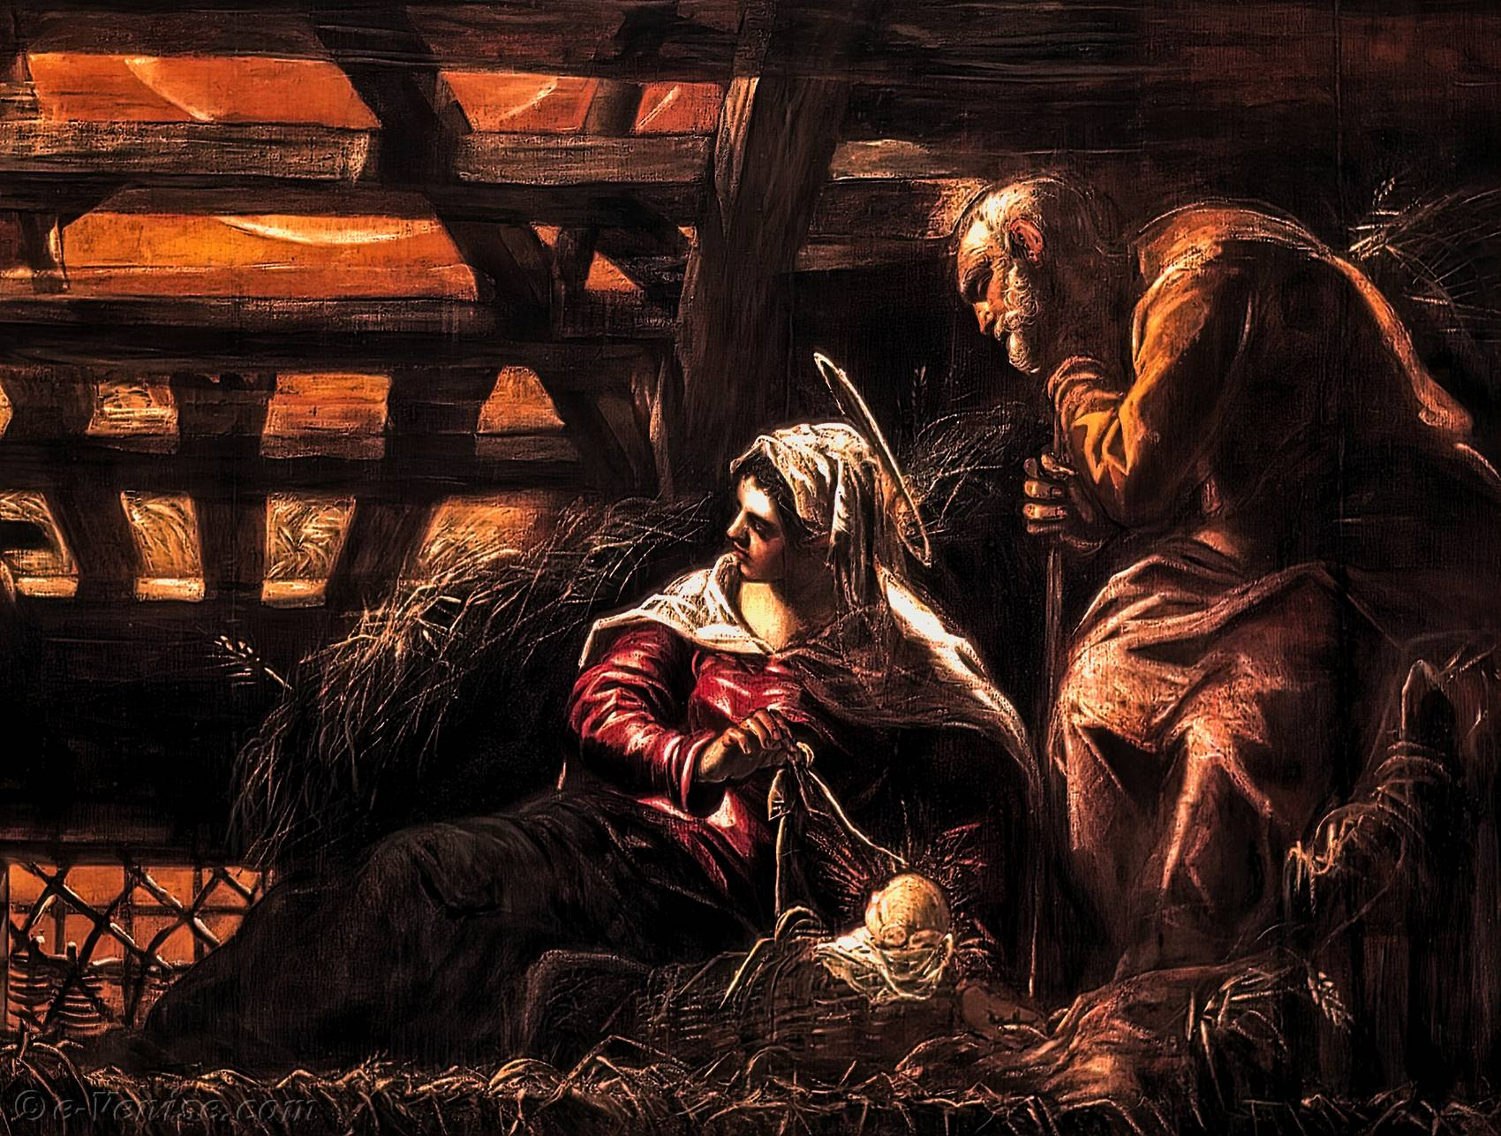

Slide 59
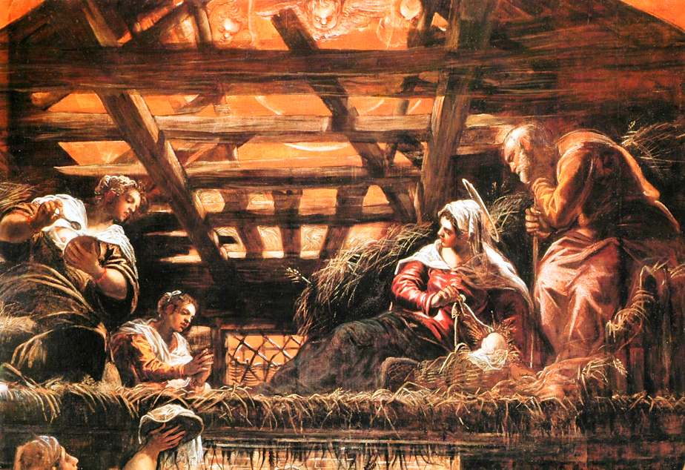

Slide 60


Slide 68


Slide 69
Ch. I – Une ouverture à double clefs.
Ch. II – Historicité
Ch. III – Le Verbe s’est fait chair
Ch. IV – Les querelles christologiques des premiers siècles
Ch. V – Le sacrifice de la Croix
Ch. VI – Sauveur
Ch. VII – Le Notre Père

Slide 70

Ch. II
Historicité

